Slide 1
CHÀO MỪNG QUÝ THẦY CÔ
VỀ DỰ GIỜ THĂM LỚP
Môn Cong nghệ lớp 3
BÀI 4: SỬ DỤNG MÁY THU THANH (T4)

Slide 2
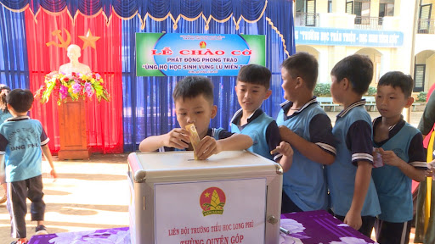
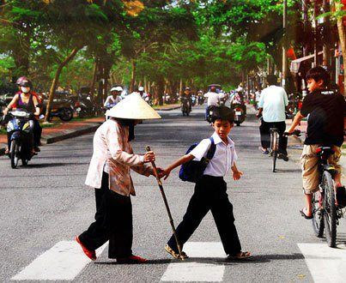
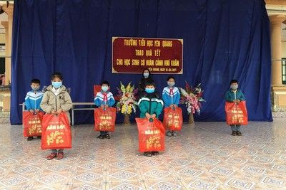
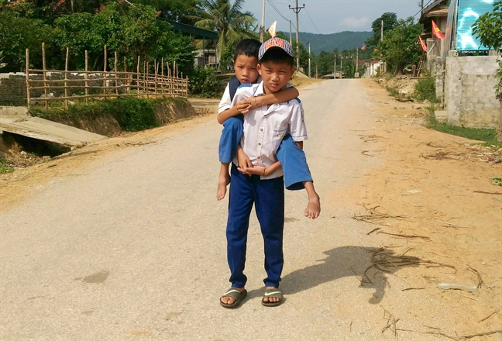
TRÒ CHƠI: LÁ LÀNH ĐÙM LÁ RÁCH
BẮT ĐẦU QUAY

Slide 3
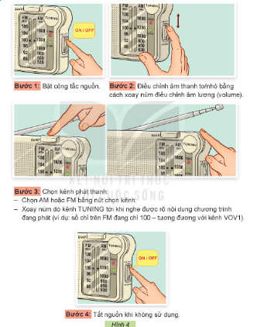
3. Sử dụng máy thu thanh.
- Em quan sát hình 4 SGK và cho biết các bước cần thực hiện khi sử dụng máy thu thanh

Slide 4
3. Sử dụng máy thu thanh.
Bước 1: Bật công tác nguồn
Bước 2: Điều chỉnh âm thanh to / nhỏ
Bước 3: Chọn kênh phát thanh
Bước 4: Tắt nguồn khi không sử dụng

Slide 5
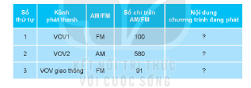
3. Thực hành sử dụng máy thu thanh. (Làm việc nhóm)
- Em cùng bạn thực hành chọn kênh phát thanh dưới đây theo các bước đã nêu ở hình 4, nói về nội dung đang phát.

Slide 6
Vận dụng:
Kể tên và nội dung chương trình phát thanh mà người thân em thường nghe.
Tìm hiểu một số chương trình phát thanh dành cho thiếu nhi và thực hiện chọn kênh phát thanh đó trên máy thu thanh.

